Slide 1
Приёмы и технологии применяемые в рамках системно –деятельностного подхода
Проблемно- диалогическое обучение.

Slide 2
Структура урока проблемно-диалогического обучения.
1. Создание проблемной ситуации на уроке и формулирование проблемы учениками.(Возникла проблема . Например, как ….., почему…. ).

Slide 3
Урок продолжается…
2.Актуализация обучающимися своих знаний .(Задаются вопросы на которые возможны разные правильные варианты ответов . Обучающиеся вспоминают ранее изученный материал . Понятия ,знания ,умения которые связаны с формулировкой проблемы . Что я знаю ? Что я помню?)

Slide 4
Урок продолжается…
3.Поиск решения проблемы.(На основе актуализации знаний на данном этапе необходимо найти ответ на поставленную проблему. Решить проблему урока.)

Slide 5
Урок продолжается…
4.Применение нового знания. (Даётся задание на продуктивное применение решённой проблемы . Понял ,теперь применяю .Научился , теперь применяю. Создаётся продукт урока- сообщение , кроссворд, интеллект –карта , рисунок, рассказ, упражнение, решение задачи , чертёж……)

Slide 6
Принципиально важно.
1.Чередовать формы работы : индивидуальную, , парную, групповую с общей беседой.(Тема диалога задаётся проблемой урока).
2. Предлагать ученикам рассказывать о результатах выполнения задания , чтобы развивалась монологическая речь.

Slide 7
Алгоритм подготовки учеником ответа на поставленный вопрос.
1.Осмыслить задание.(Мне необходимо выяснить…)
2.Добыть информацию.(Я найду информацию в тексте , из схемы , из памяти, из интернета,…я узнал…)
3.Преобразовать добытую информацию в соответствии с заданием( найти закономерность, вывести правило , решение , понятие . Из того что я выяснил я могу утверждать….)

Slide 8
Продолжаем…
4.Мысленно сформулировать ответ (В голове мысленно проговариваю , думаю . Как буду говорить ,чтобы было ясно.)

Slide 9
Продолжаем…
5.Дать развёрнутый устный ответ.(Я считаю , что поставленную проблему я решил так как понял и могу рассказать во первых….., во вторых…..,в третьих . Вот это мой результат.)

Slide 10
Данная технология является
результативной поскольку обеспечивает высокое качество усвоения знаний ,
эффективное развитие интеллекта и творческих способностей.

Slide 11
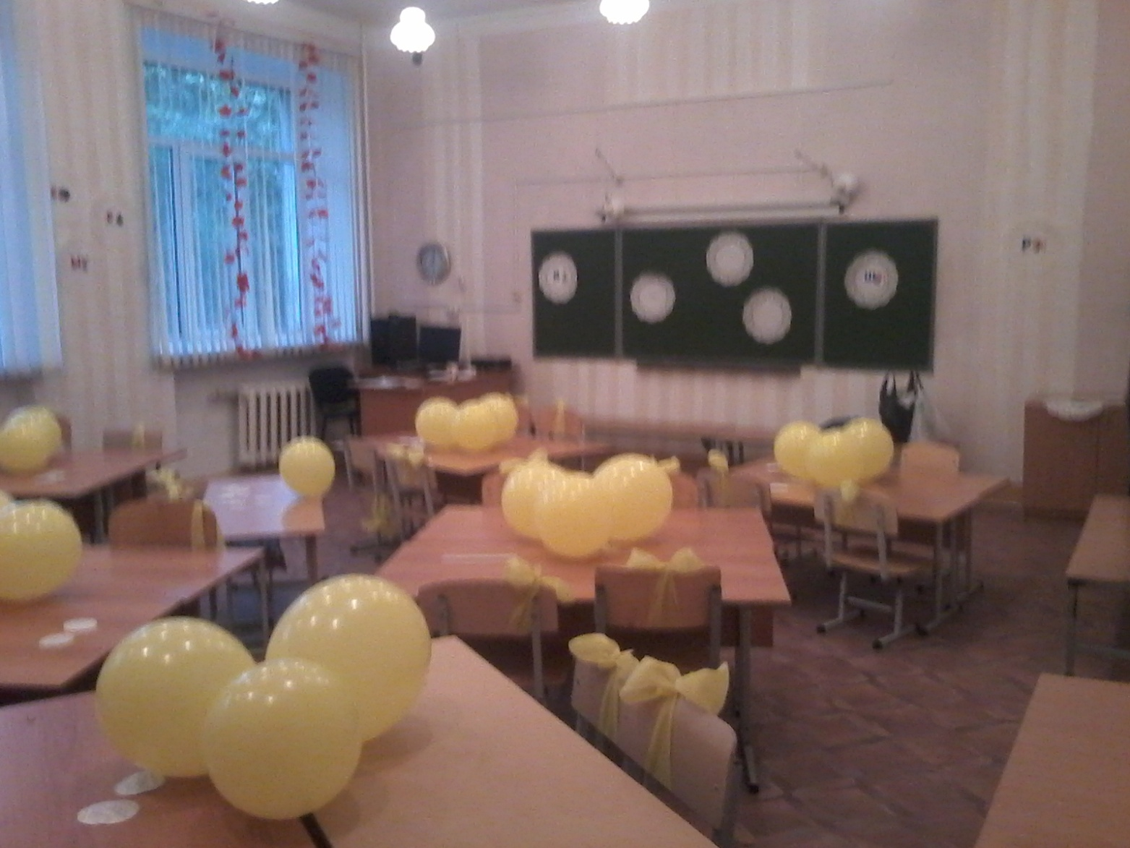
Автор. Учитель МОУ «СОШ № 31» г. Магнитогорска Имбрякова . С. В.

